Slide 1
Vi presento ePIC! Una fantastica esperienza!
M. Capua, A. De Caro, M. Ruspa, C. Tuvè

Slide 2
Scopo dell’iniziativa
Il gruppo dell’outreach di ePIC ha deciso di fare iniziative in tutta Italia nel 2025 per il lancio di ePIC-Italia

Slide 3
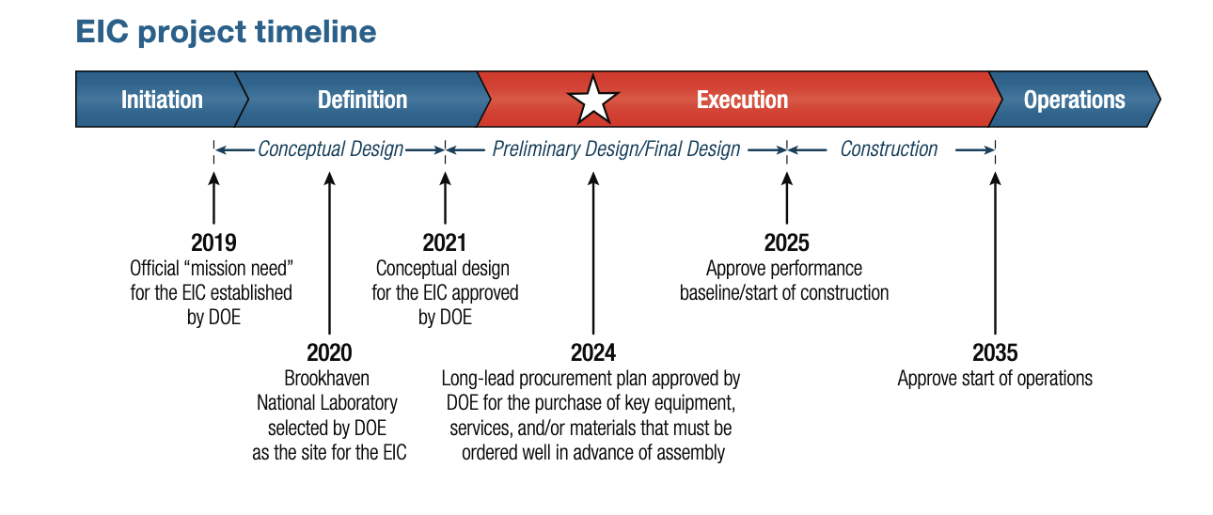
Perchè abbiamo presentato agli studenti delle scuole superiori di second grado?
Nelle scuole superiori di secondo grado ci sono le persone che saranno presto colleghe e colleghi!
Perché non entrare da subito nella prima foto di gruppo?

Slide 4
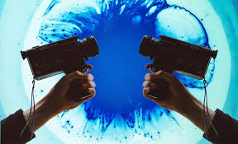
Scopo dell’iniziativa
in prospettiva delle masterclasses di ePIC è importante entrare in contatto con scuole (insegnanti e studenti)
E’ interesse nostro, delle nostre università e dell’INFN entrare in contatto il prima possibile con tutte e tutti, così che la società conosca l’impegno italiano nella ricerca mondiale e per il miglioramento delle future tecnologie.
Ogni studente vale 4!
Grazie alla collaborazione e disponibilità del gruppo di Padova
Le scuole medie e la società potranno essere più facilmente coinvolte con i video che poco più grandi di loro hanno prodotto.

Slide 5
Numeri vari
Ad oggi, hanno realizzato l’evento 4 sezioni, altre 3-4 si stanno organizzando
Sono state coinvolte persone degli ultimi tre anni delle scuole superiori di secondo grado (non solo licei)
Nonostante i tempi ristretti, hanno partecipato:
Sede INFN | # scuole | # studenti | % ragazze
Catania | 4 | 37 | 28%
Salerno | 9 | 39 | 28%
Torino | 1 | 23 | 48%
Cosenza | 5 | 35 | 54%
Totale | 19 | 134
C’è tempo fino a fine anno per il lancio… e altri video potranno essere prodotti e selezionati dalle sezioni partecipanti

Slide 6
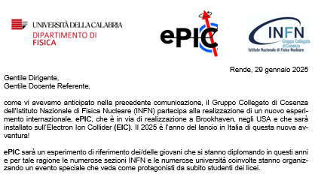
Come è organizzato?
Abbiamo usato una logica collaborativa e messo a disposizione una sorta di ‘pacchetto’ per semplificare la vita alle sezioni disponibili:
un prototipo di pagina indico, un possibile talk su ePIC (thanks to S. Fazio), lettera di invito, attestato finale, una possibile visualizzazione di eventi che vedrà ePIC (Delphes), un adesivo/gadget.
Ogni sezione che ha partecipato ha condiviso la pagina indico (grazie a D. Elia) su:
https://agenda.infn.it/category/2222/
Le sezioni interessate e le eventuali richieste speciali, sono state raccolte in:
Spreadsheet
Nella pagina dell’outreach (M. Ruspa) abbiamo messo a disposizione il materiale:
Outreach
Ogni sezione ha personalizzato a piacere l’evento

Slide 7
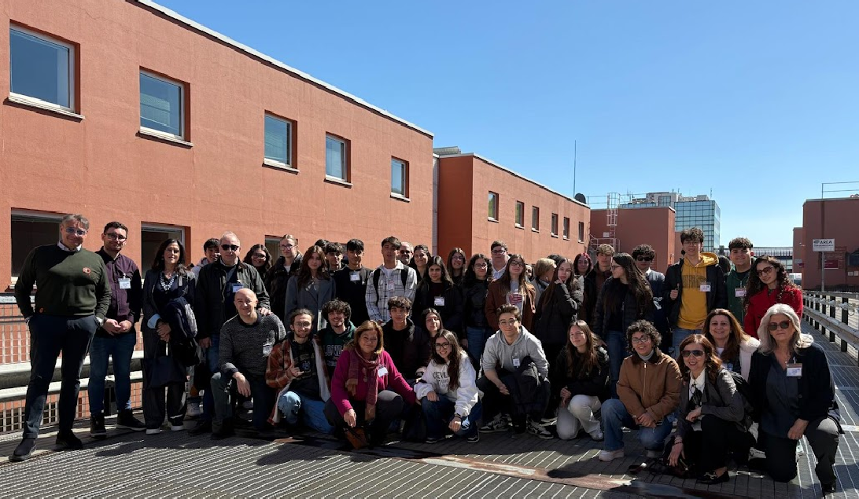
Come è organizzato?
Il primo evento è stato a Cosenza, c’erano come osservatrici le altre sezioni con in programma l’evento (molto utile!)
Abbiamo chiesto alle persone partecipanti (studenti e insegnati) di compilare il questionario di gradimento.
Purtroppo solo 41 risposte raccolte, ci siamo mosse tardi… ma utile!
Durante il primo evento abbiamo lanciato il nostro social!!!

Slide 8
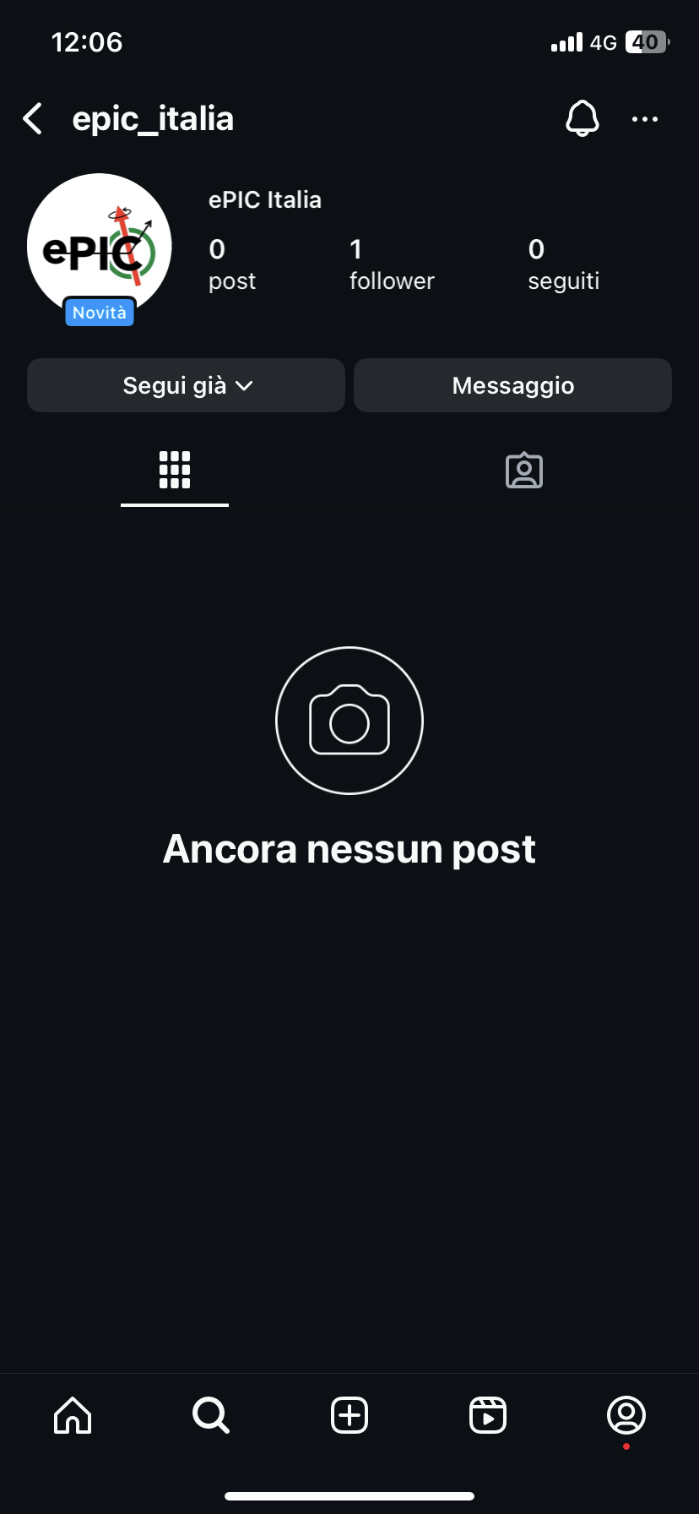
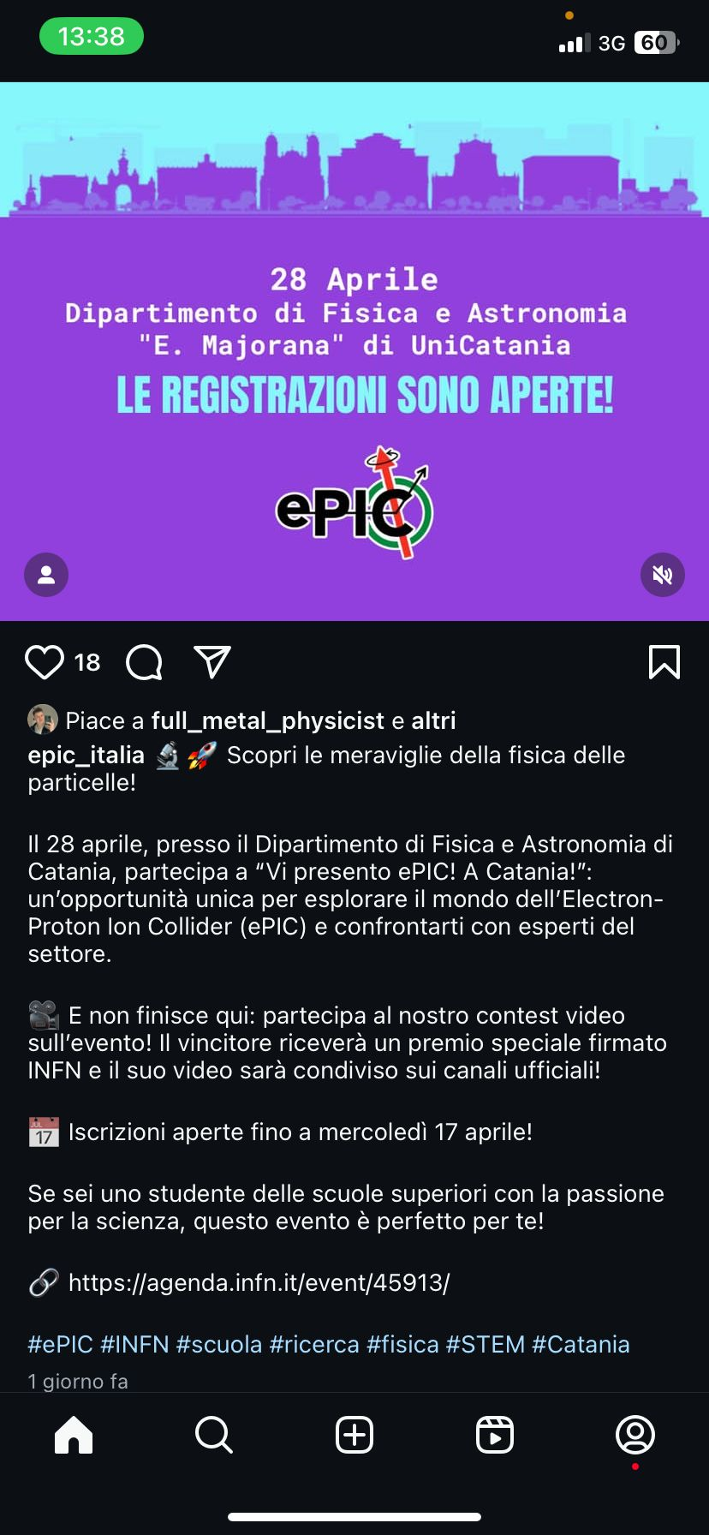
Stiamo crescendo!

Slide 9
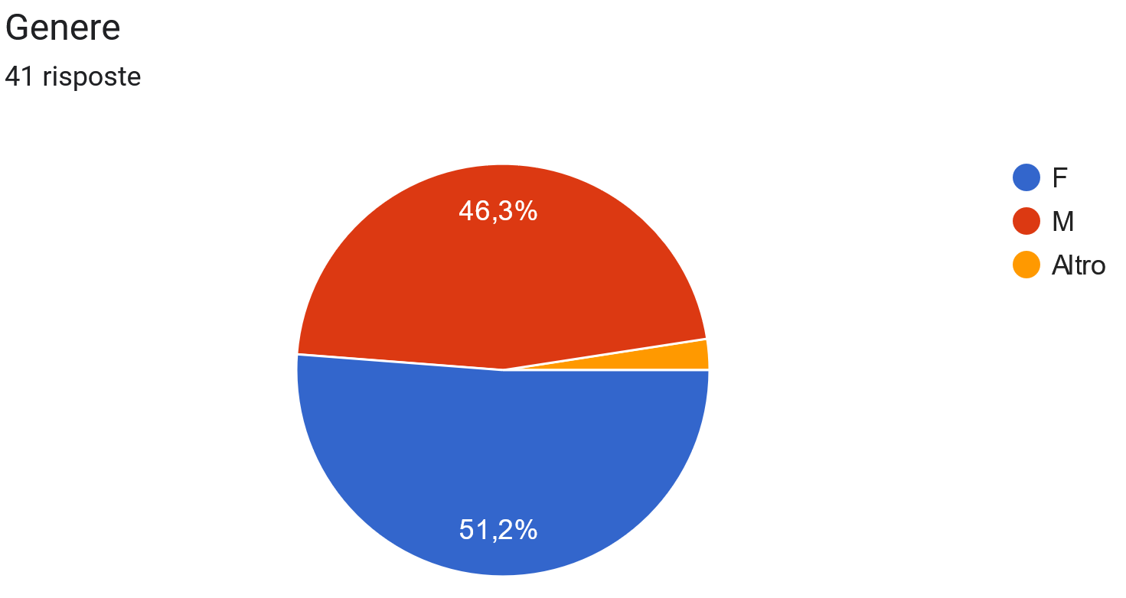
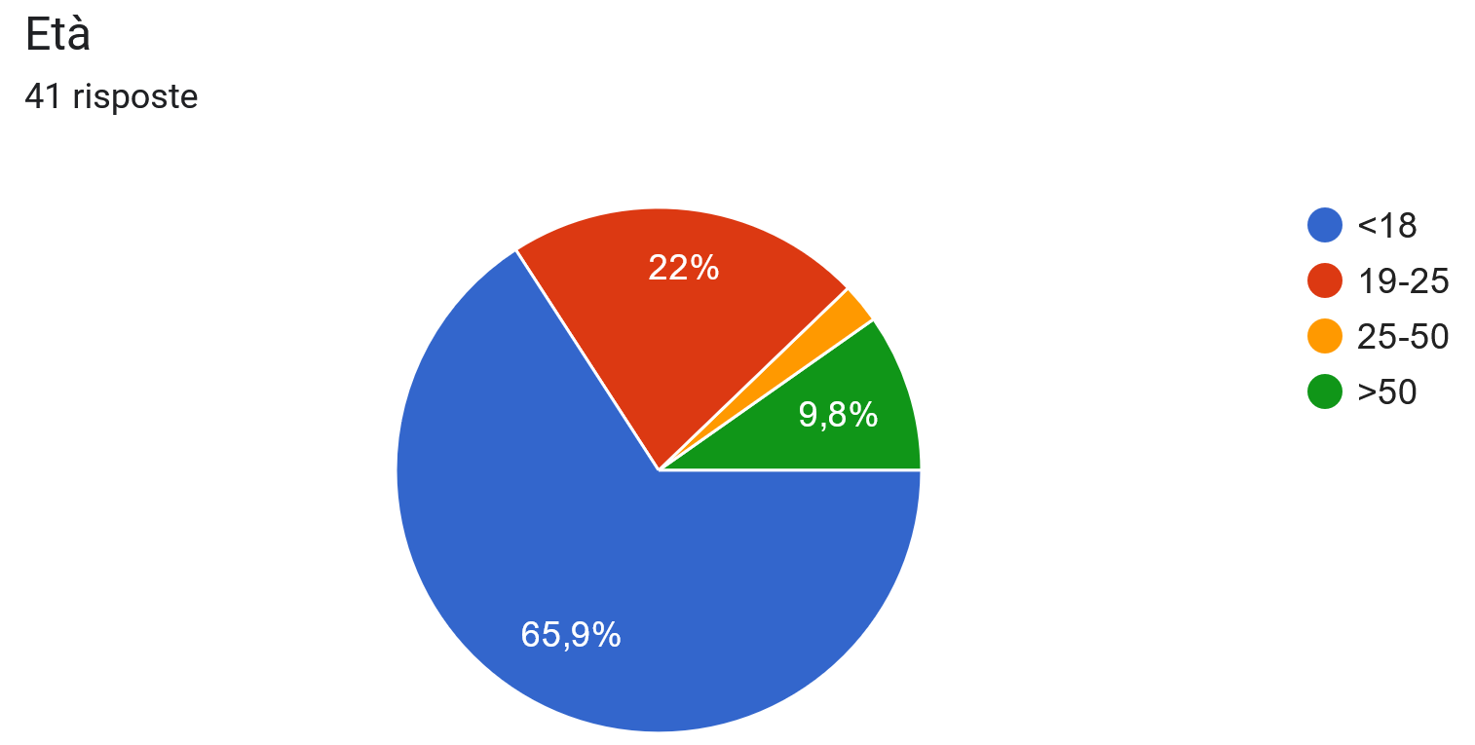
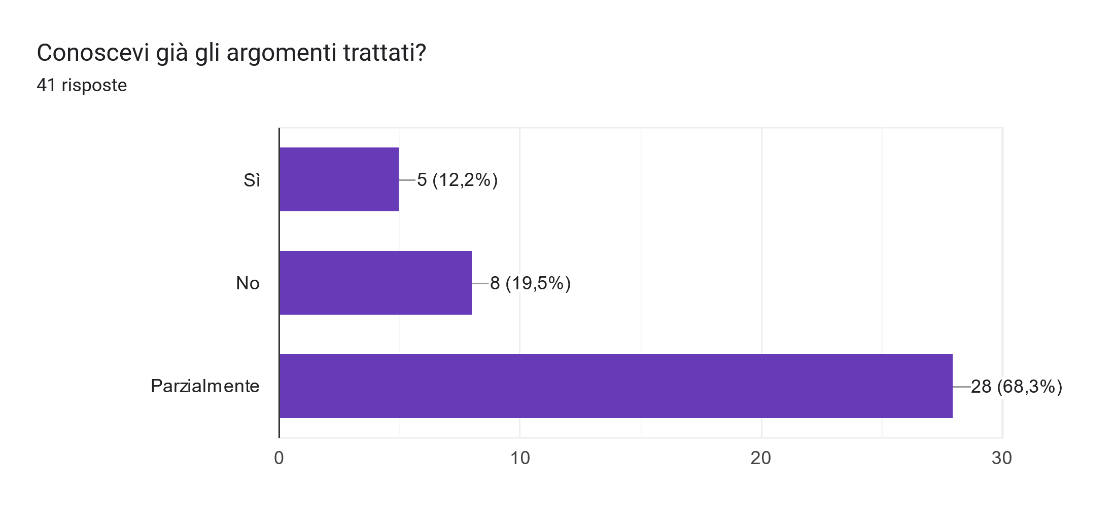
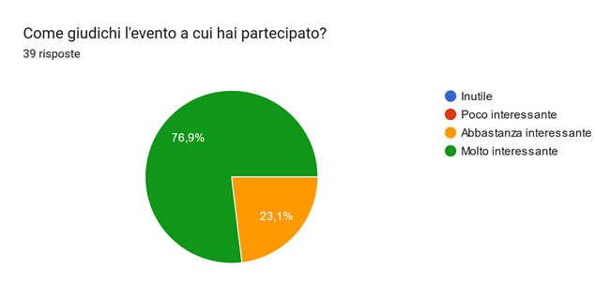
Questionario di gradimento

Slide 10
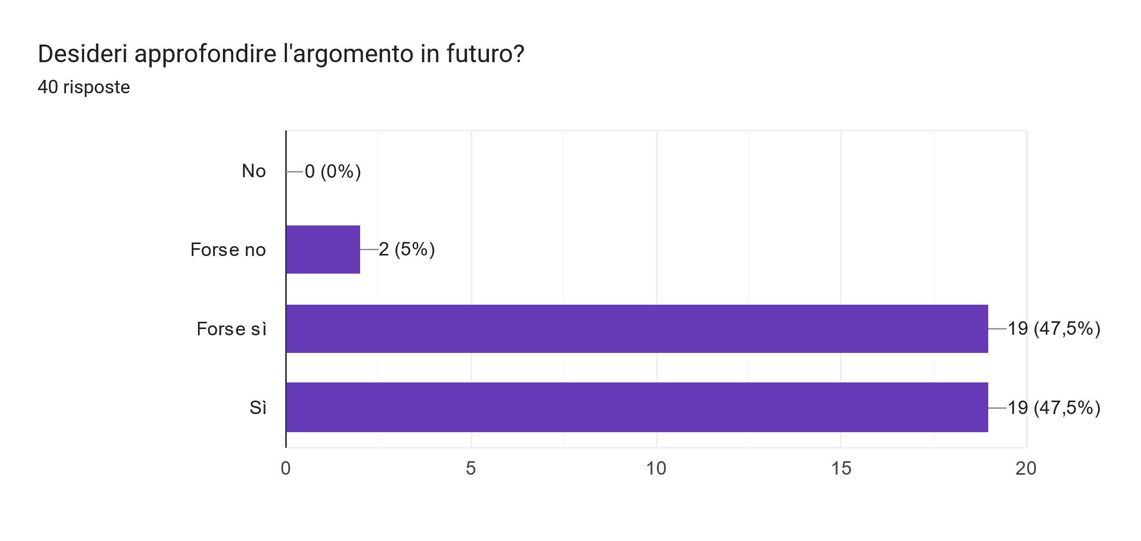
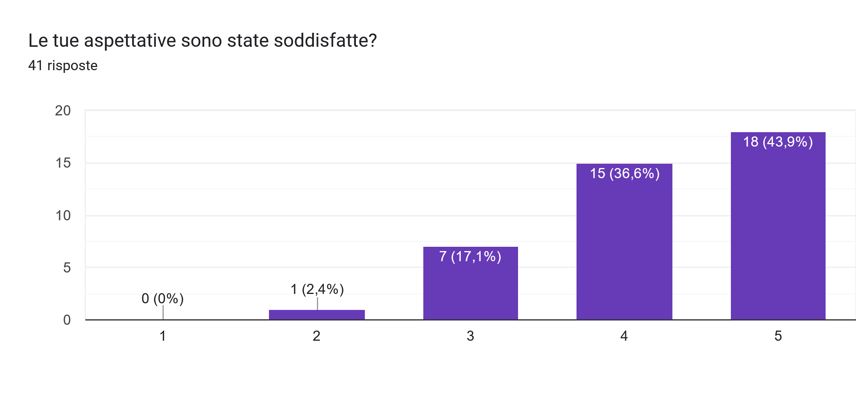
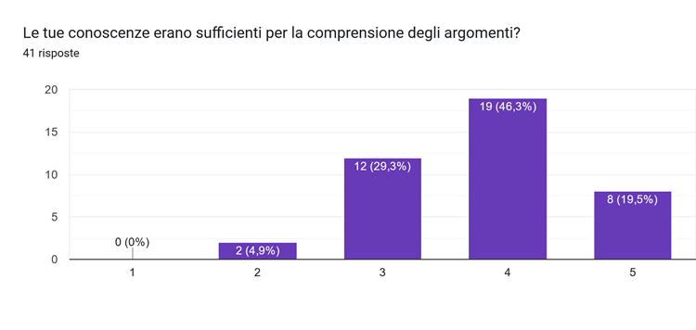
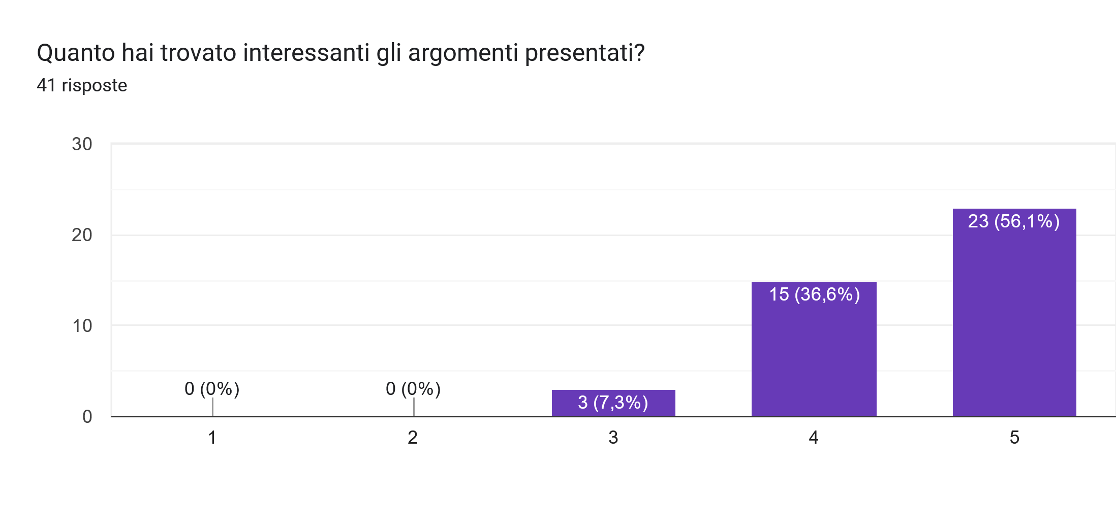
Questionario di gradimento

Slide 11
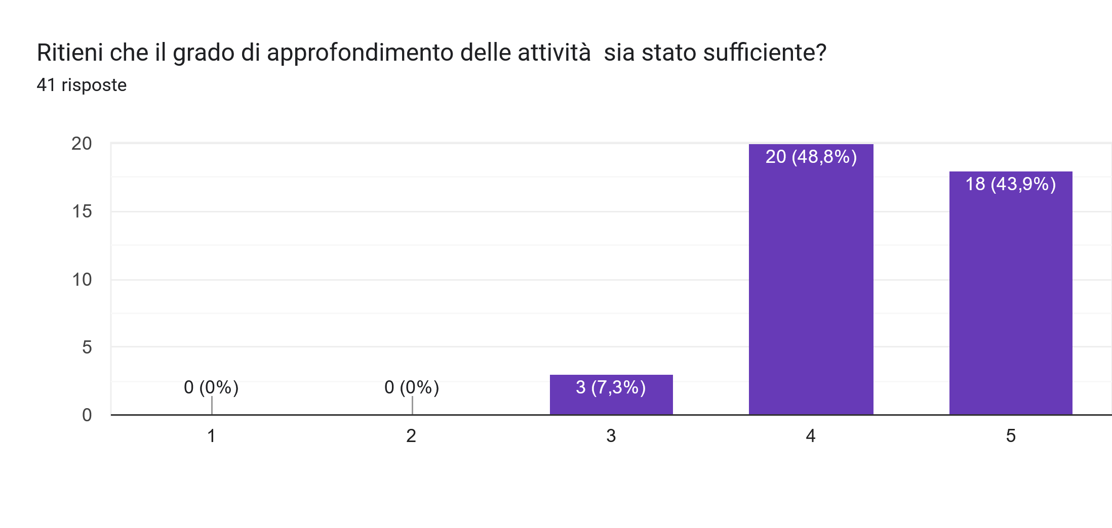
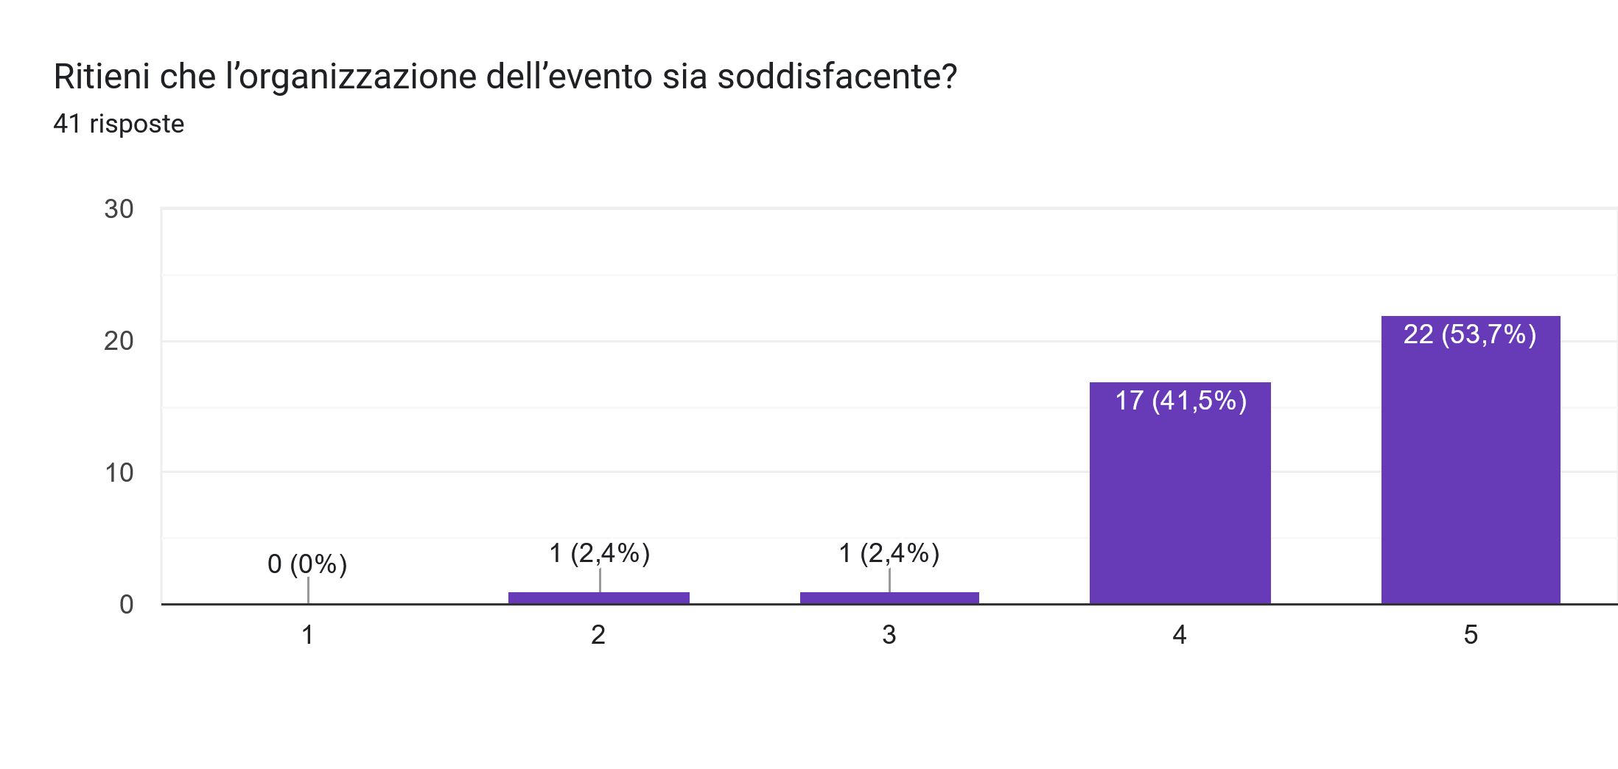
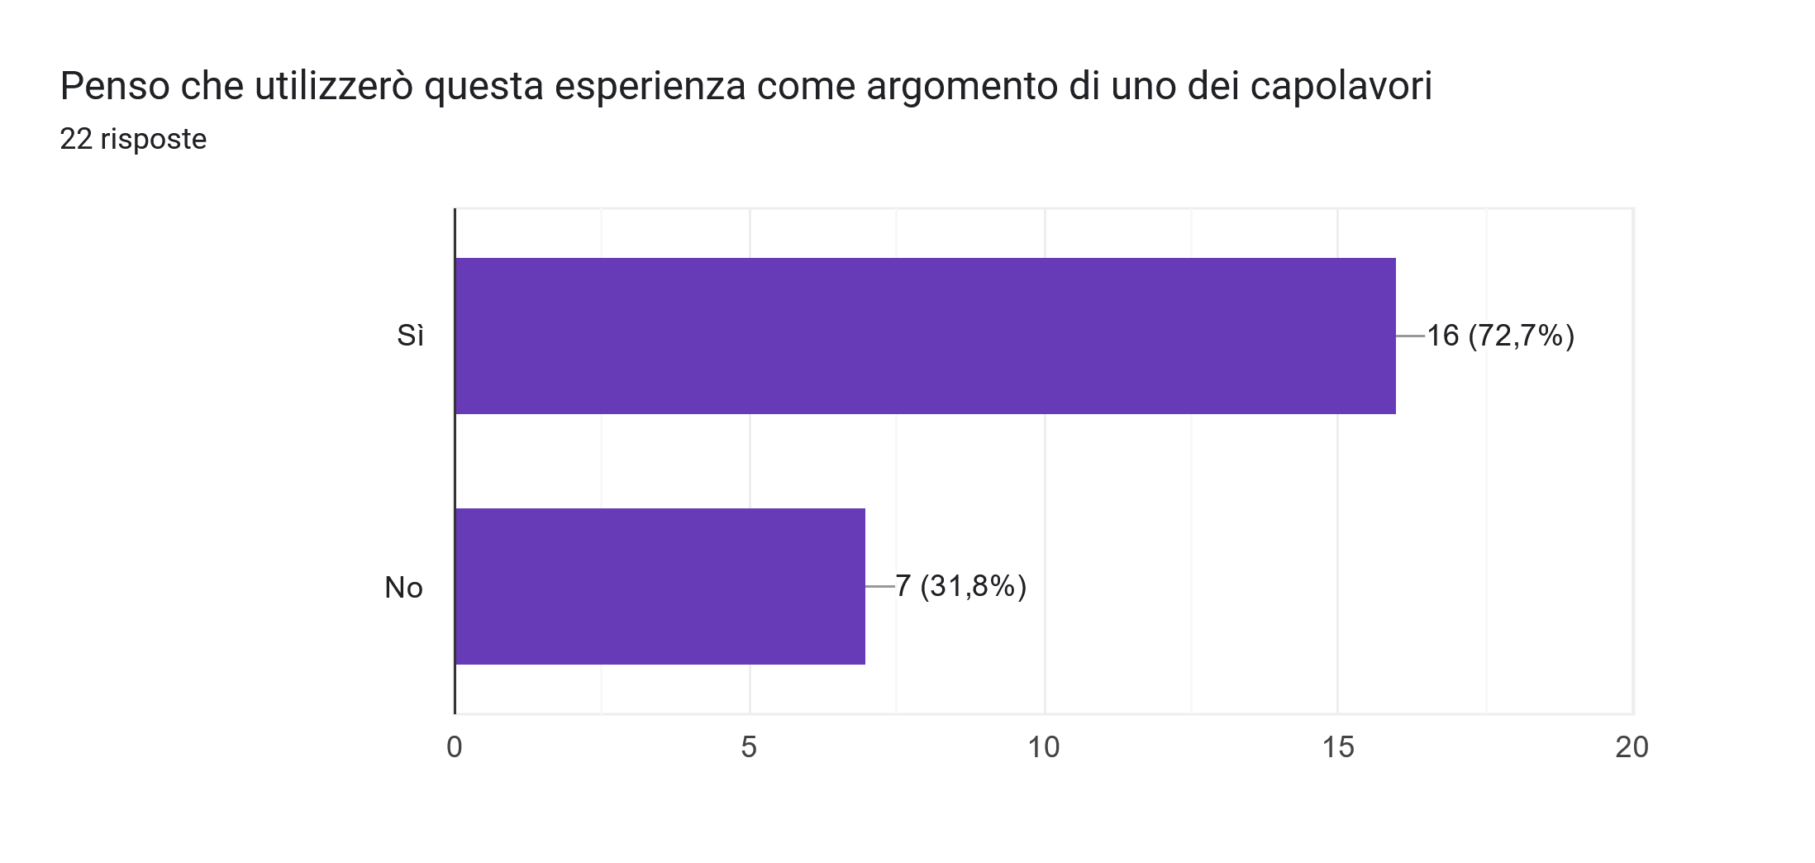
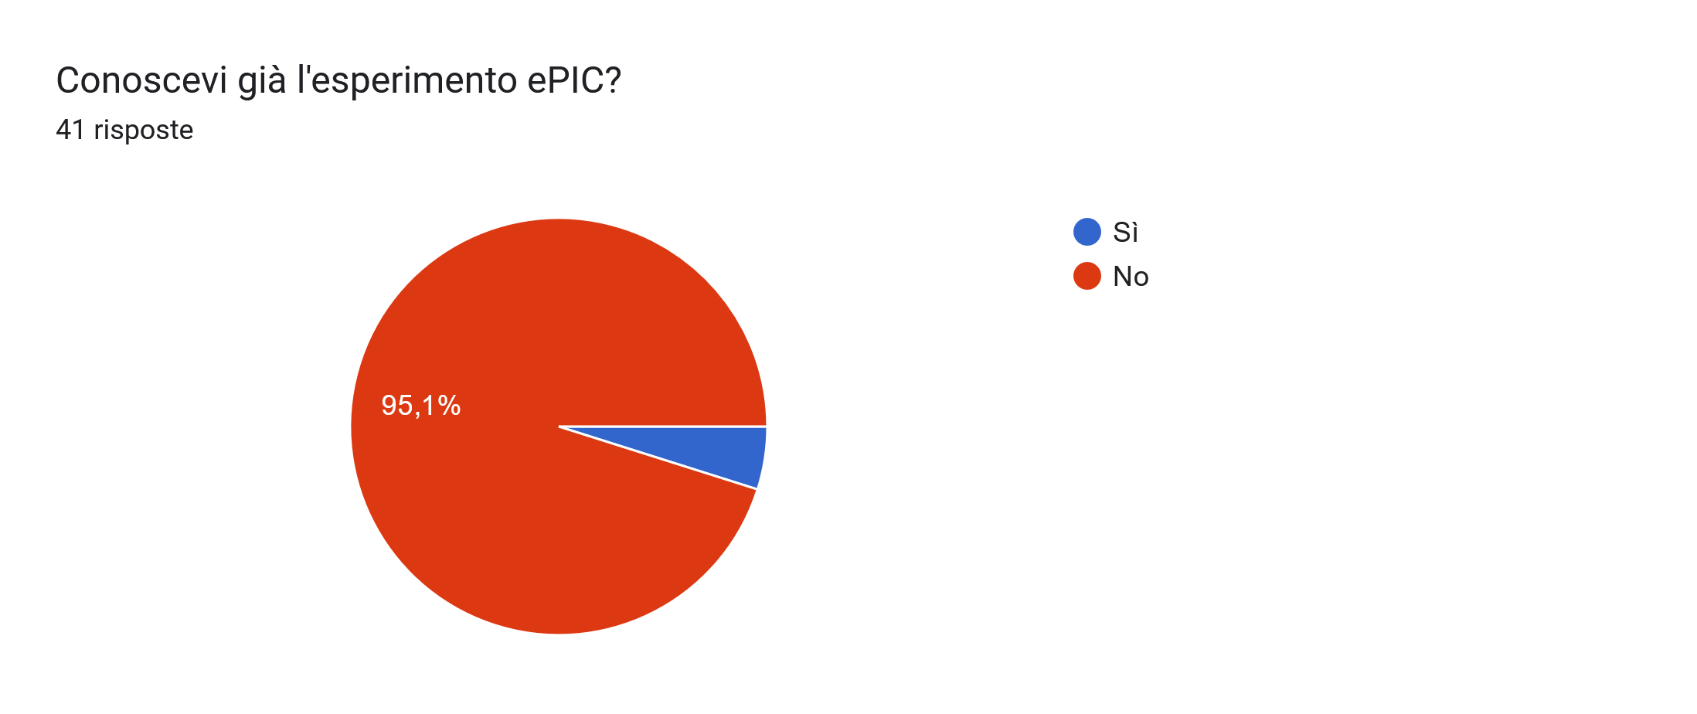
Il 73% di chi ha risposto considera questa esperienza un capolavoro da raccontare all’esame di maturità!
Stiamo lavorando per avere una torta blu!

Slide 12
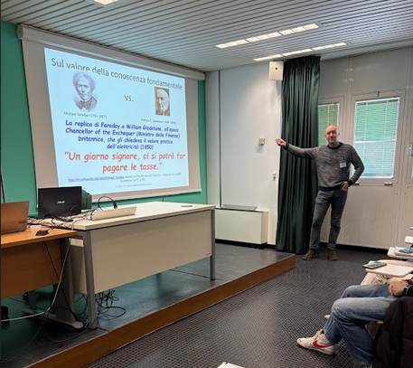
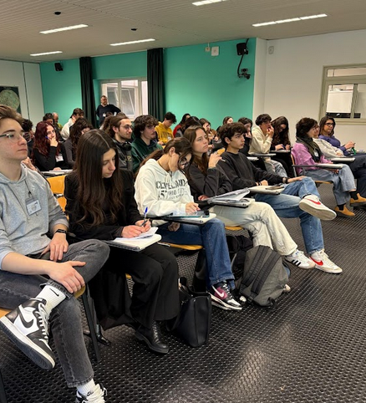
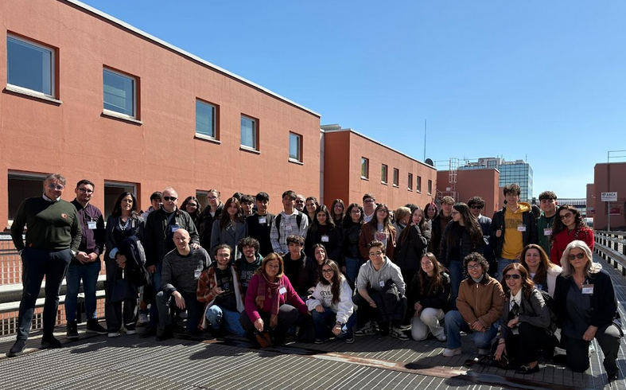
Qualche foto (CS)

Slide 13
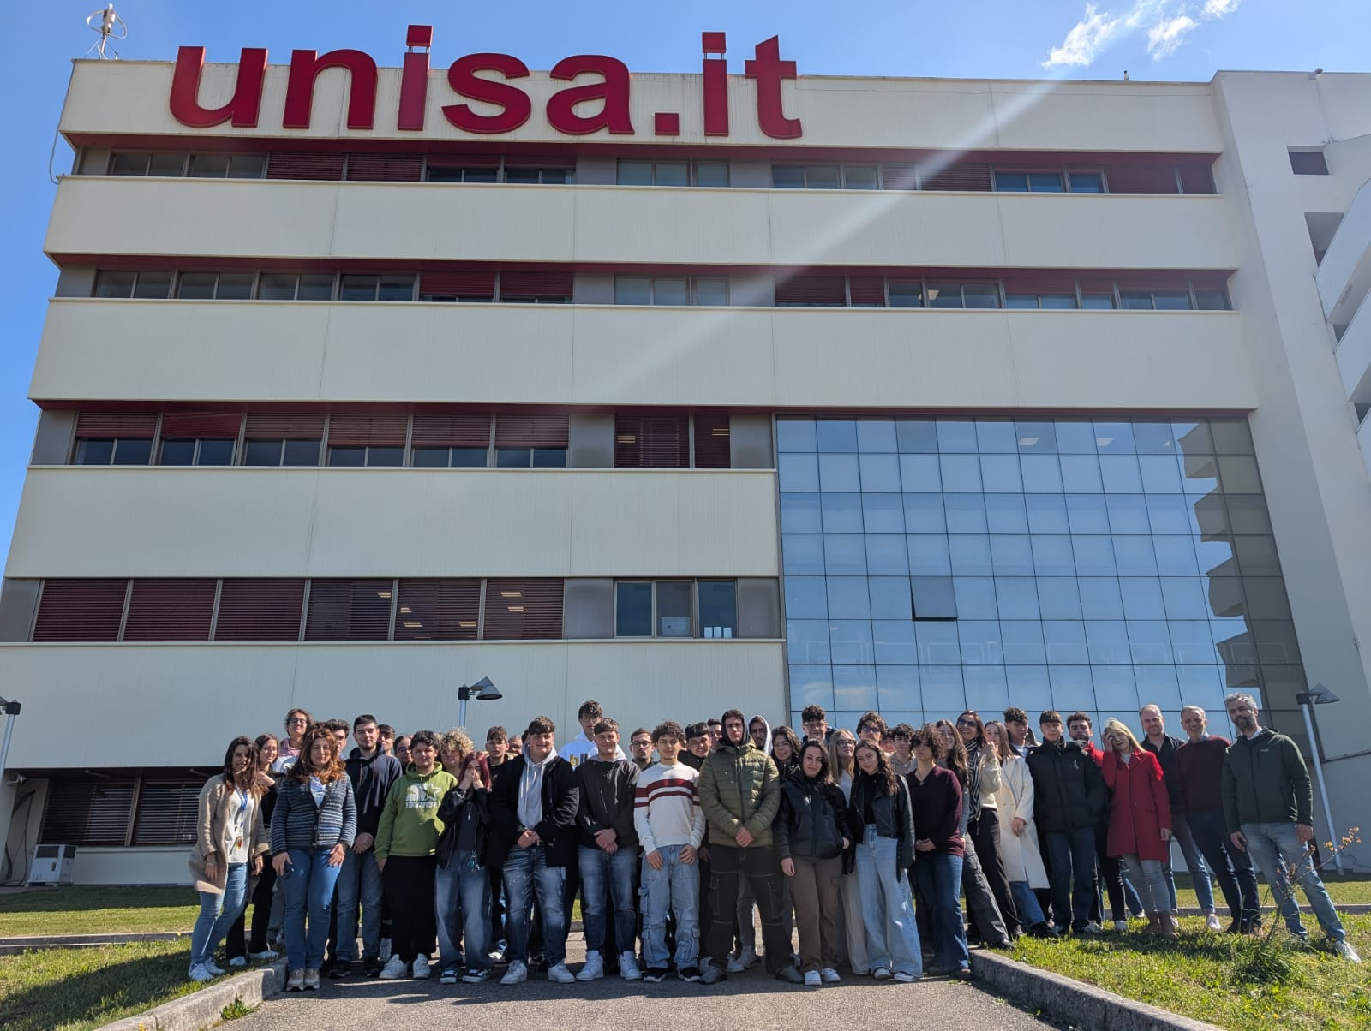
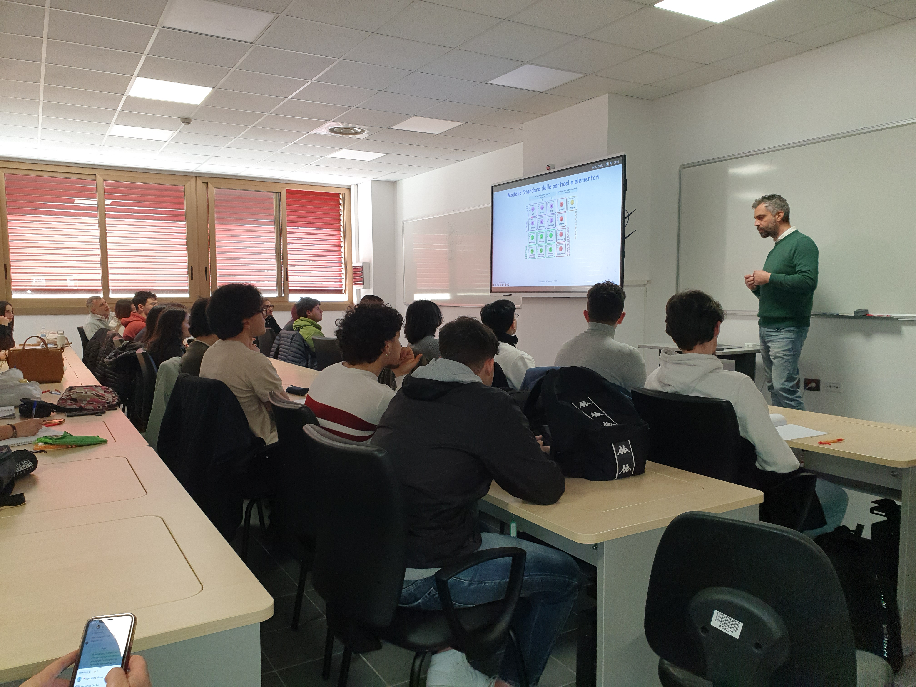
Qualche foto (SA)

Slide 14
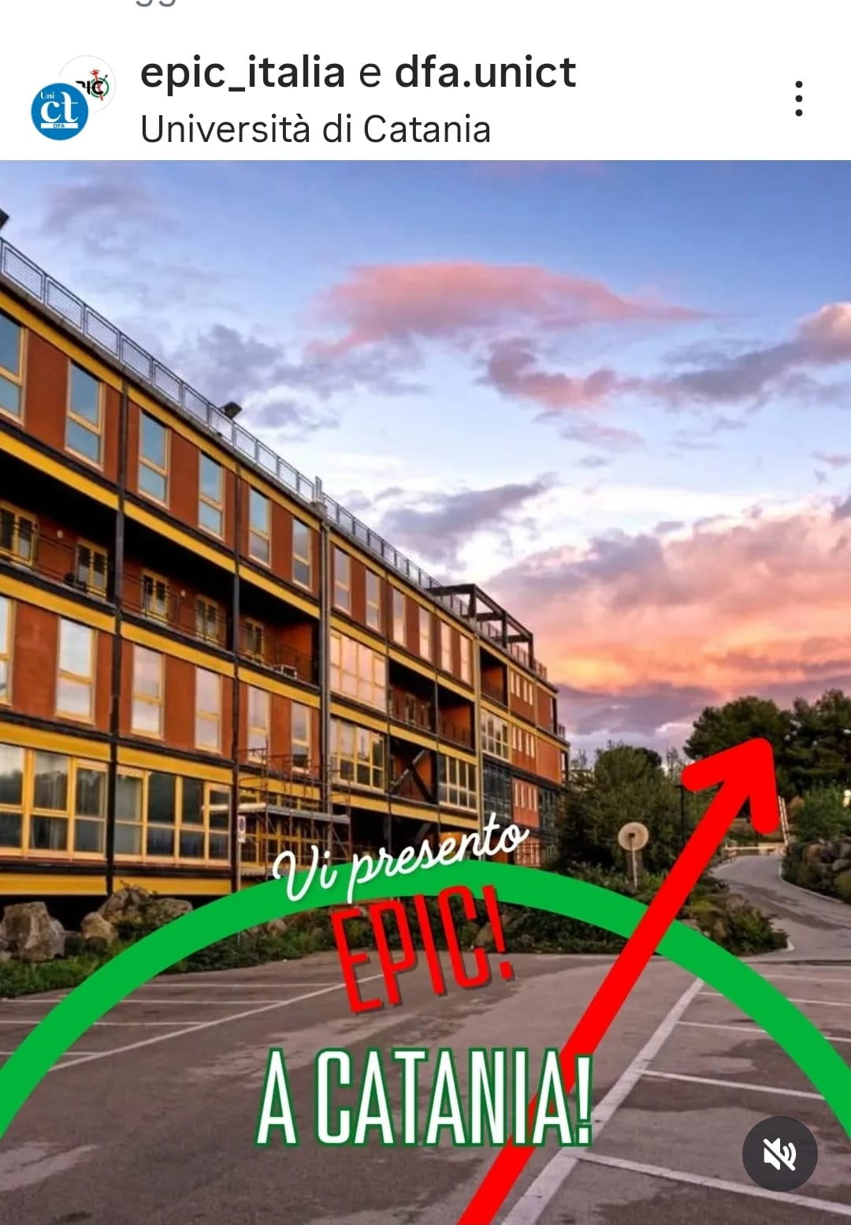
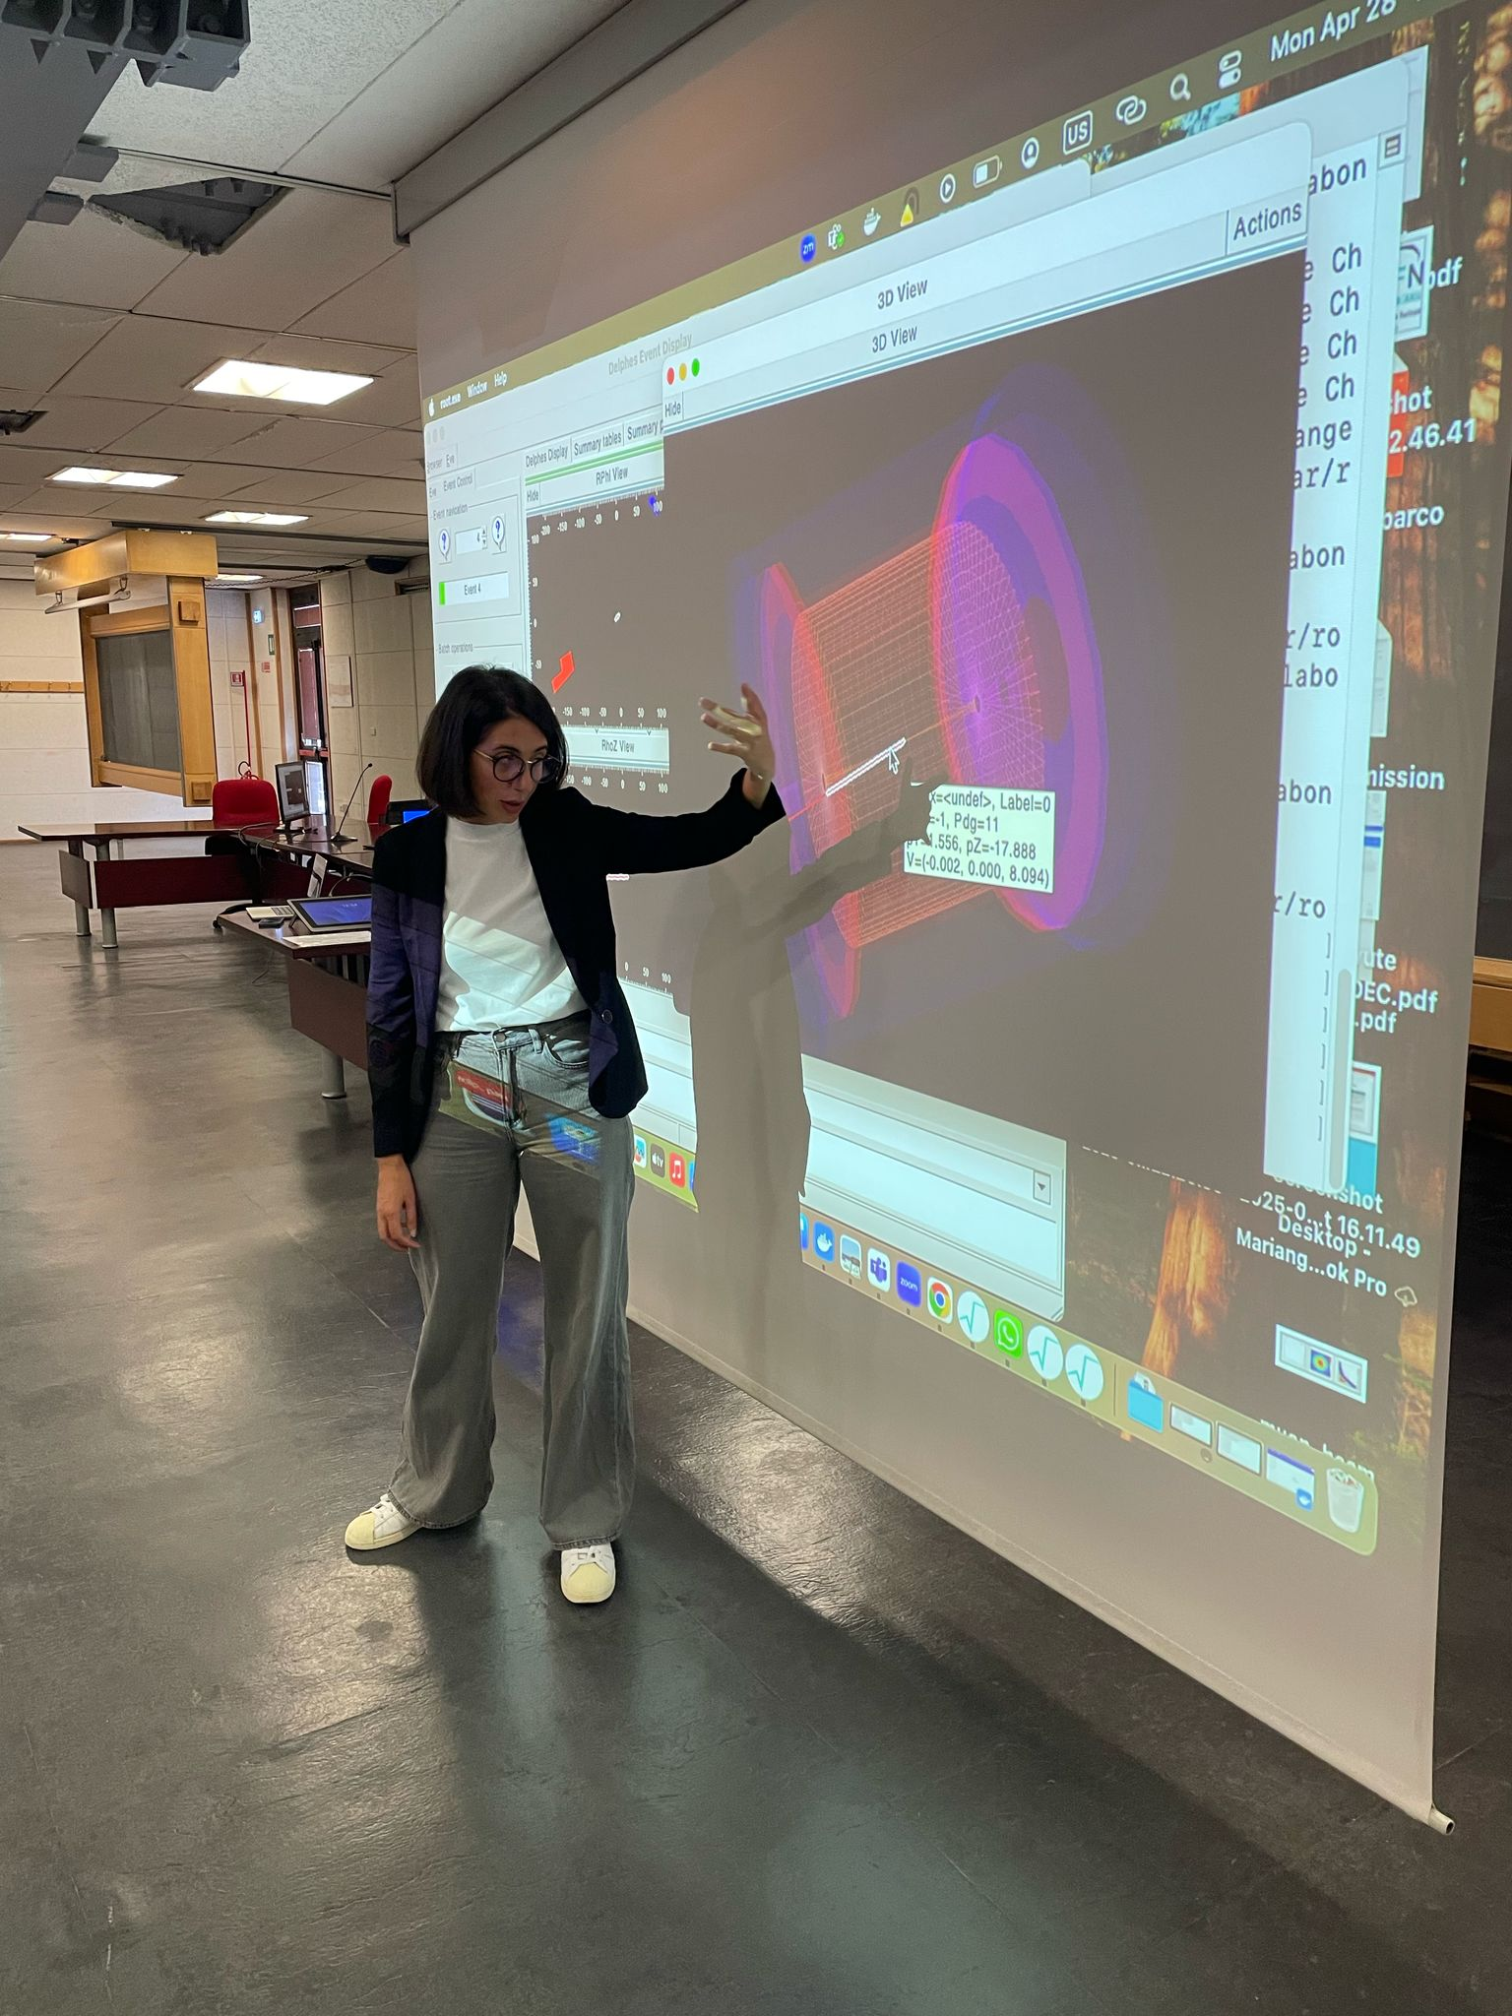
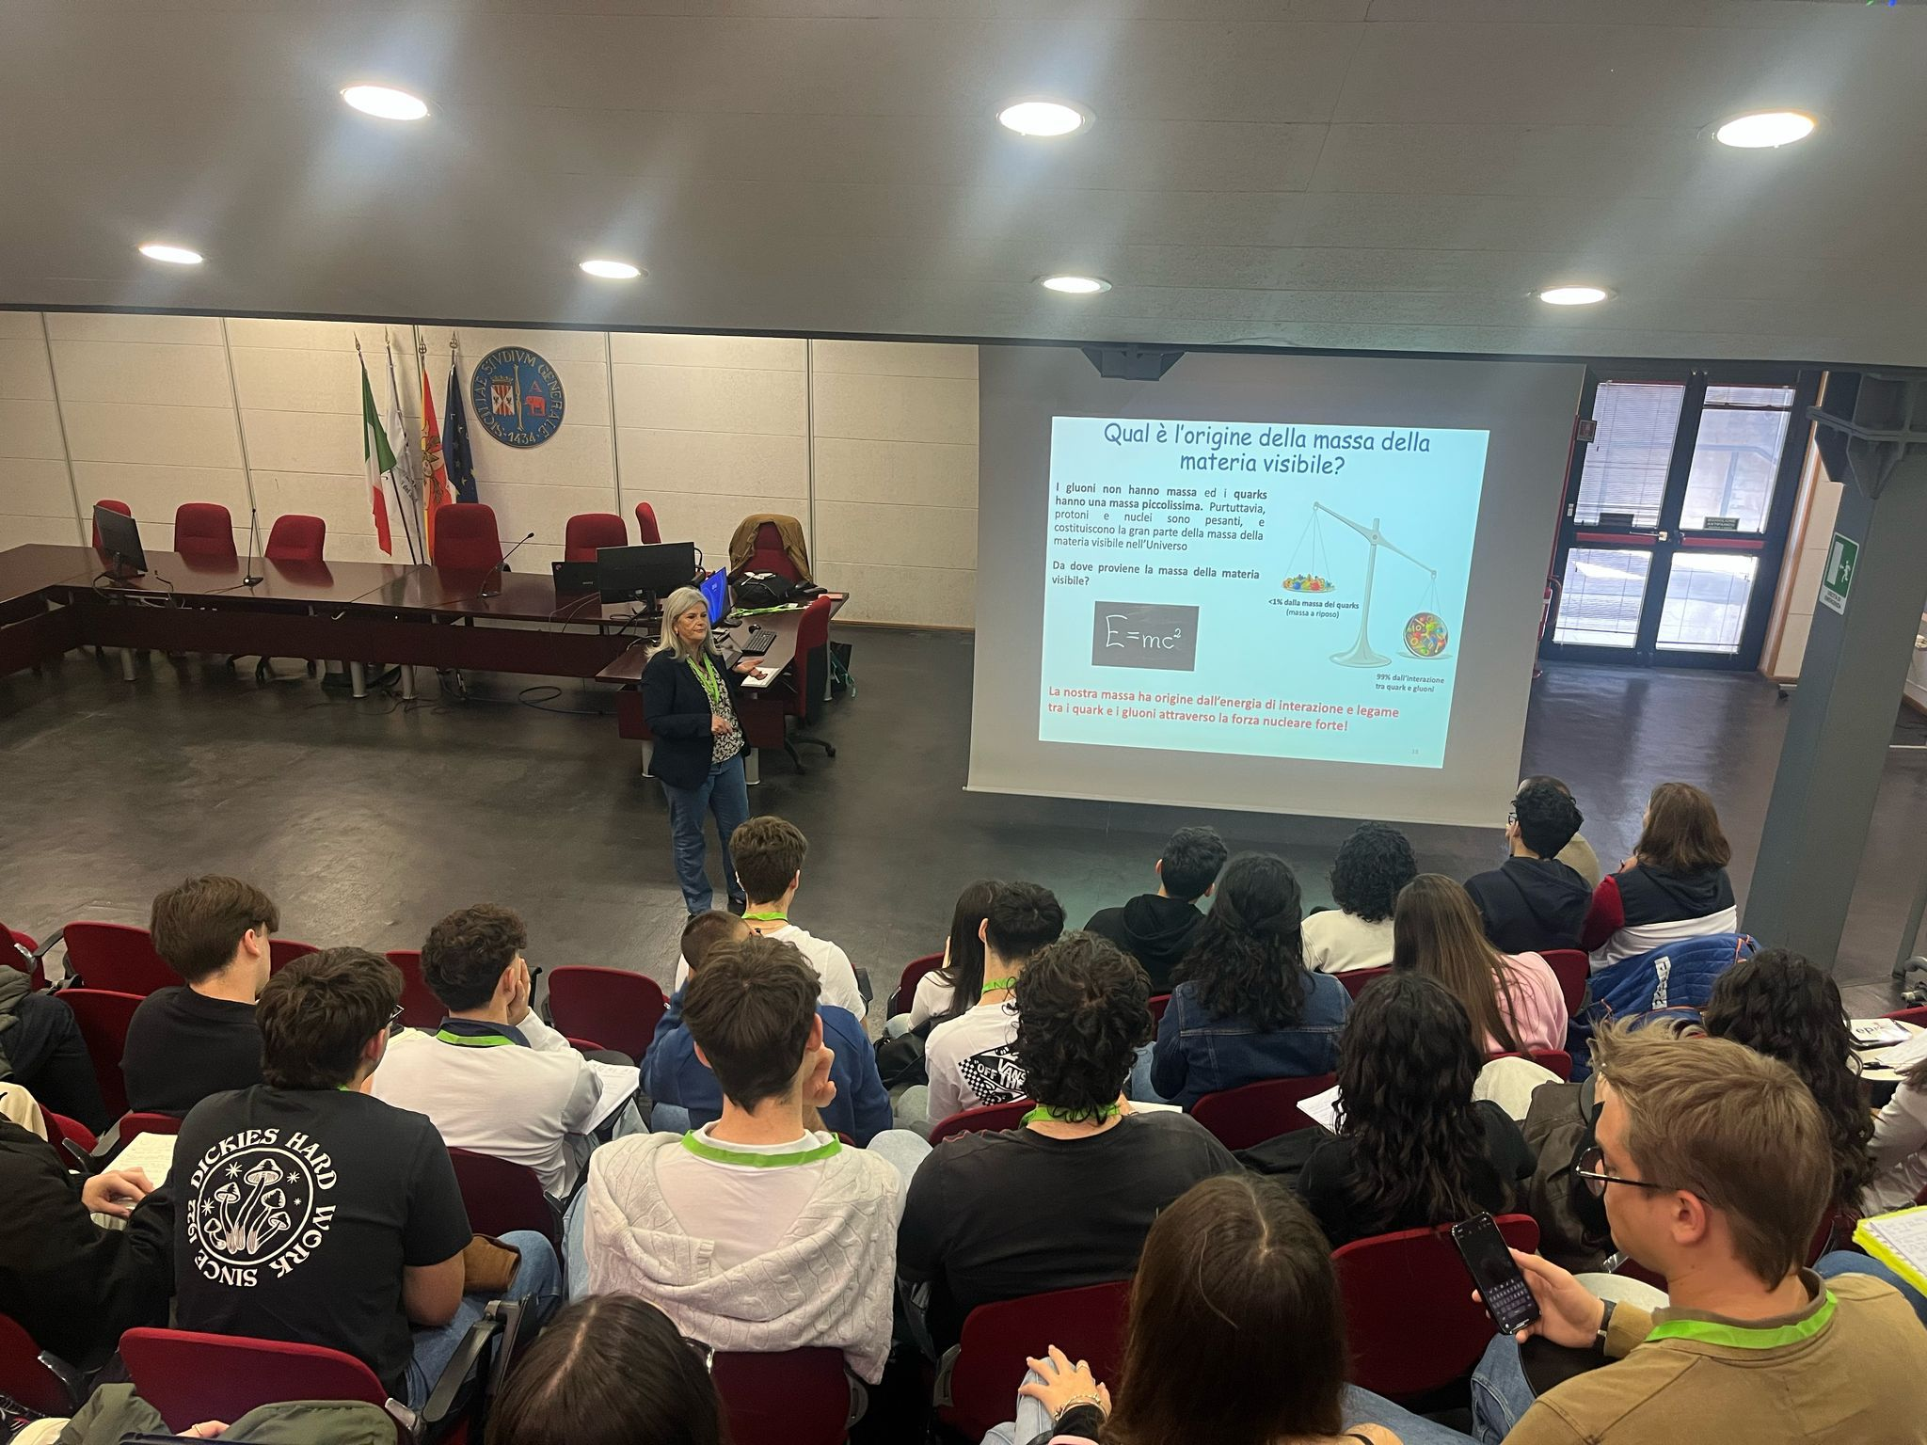
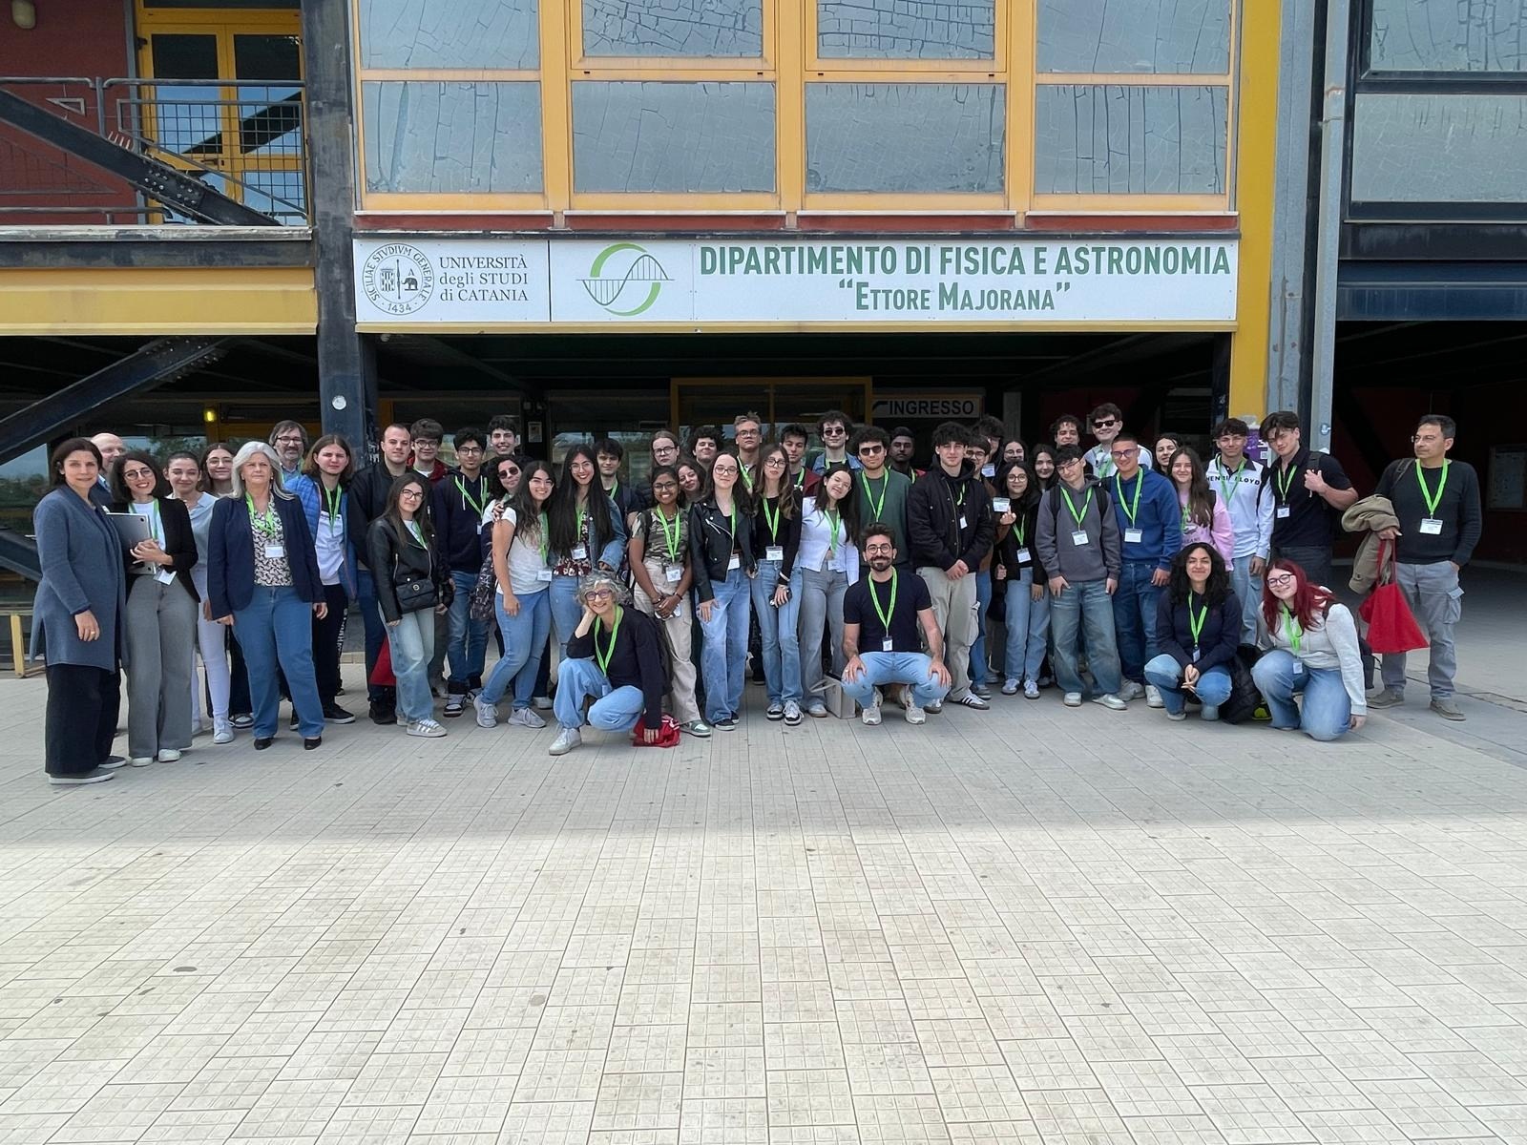
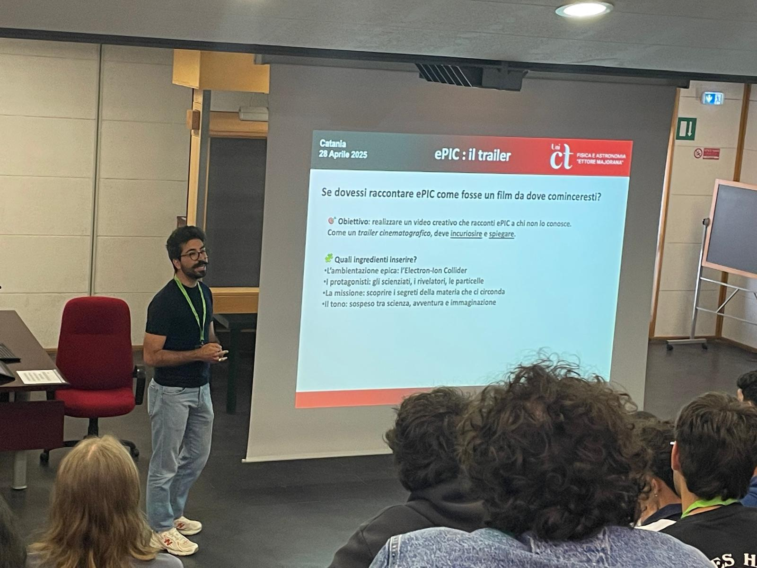
Qualche foto (CT)

Slide 15
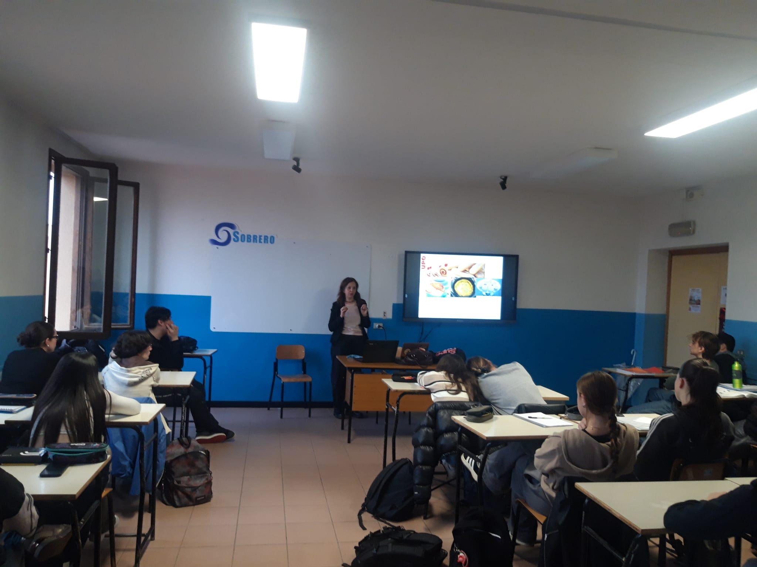
Qualche foto (TO)

Slide 16
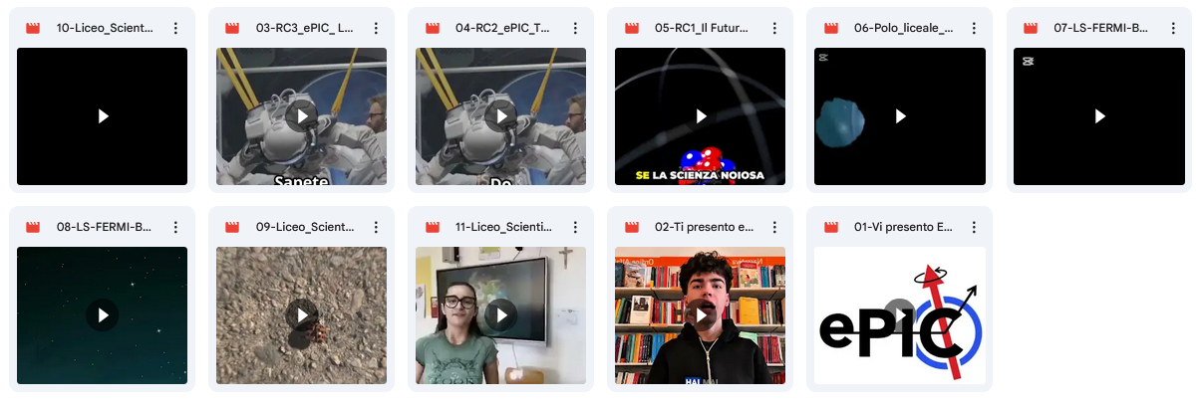
I video
Grazie alla collaborazione e disponibilità del gruppo di Padova abbiamo potuto associare all’evento la possibilità per le scuole di produrre uno o più video brevi utili per le comunicazioni con giovanissime persone e la società.
Sono stati prodotti 11 video!
La commissione: A. Mastroserio, S. Costanza e R. Turrisi
ha selezionato i due video vincitori.
Gli autori dei video sono qui!!! …o quasi…

Slide 17
Considerazioni
Abbiamo imparato molto… sarà utile per le future iniziative (masterclasses, eventi scuole medie, notte delle ricercatrici e dei ricercatori, ecc…)
Il pacchetto semplificherà la vita a tutte e tutti…
L’idea del video ha stimolato ragazze e ragazzi a lavorare in proprio e approfondire per raggiungere l’obiettivo

Slide 18
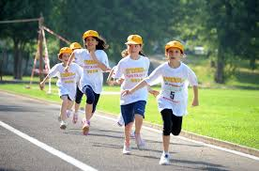
Congratulations future colleagues!

Slide 19
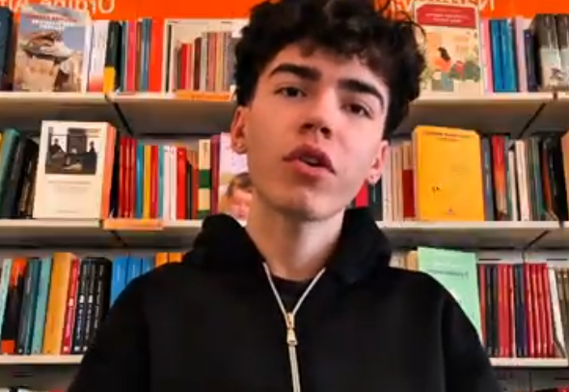
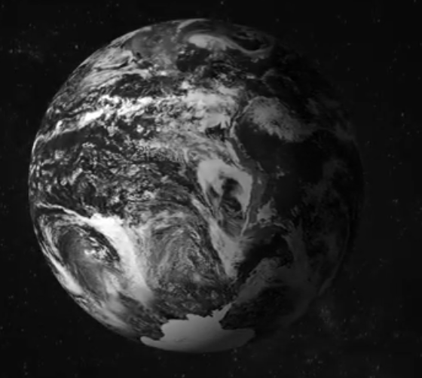
E ora?
Vi presentiamo i due video vincitori!
Vincenzo Nocerino, IV anno,
IIS “Luca Pacioli” di S. Anastasia (NA)
Domenico Mantovano, V anno,
LSS “Galileo Galilei” di Lamezia Terme (CZ)
La commissione ha ritenuto tutti interessanti i video realizzati e perciò, oltre ai due video premiati, saranno inseriti nei nostri siti, social, ecc.. tutti i video prodotti e i prossimi video 2025 selezionati dalle sezioni.

